Slide 1
DIGI-EMB - Digitalizare pentru creșterea nivelului transparenței eticii și integrității activităților de management electoral și finanțare a partidelor politice și a campaniilor electorale
Autoritatea Electorală Permanentă
Workshop (A3.8.2)
7 iulie 2023

Slide 2
Interval orar estimat | Descrierea activității
10.00-10.15 | Primirea invitaților
10.15-10.30 | Alocuțiuni de deschidere a workshop-ului Domnul Octavian Chesaru – manager de proiect DIGI-EMB – Digitalizare pentru creșterea nivelului transparenței eticii și integrității activităților de management electoral și finanțare a partidelor politice și a campaniilor electorale, cod SIPOCA 1270 / cod MySMIS 157961 Domnul Radu Nicolae – manager de proiect pe Activitatea A6, din partea SC Besr Smart Consulting SRL
10.30-11.00 | Prezentarea succintă a analizei situației existente la nivelul instituției privind riscurile și vulnerabilitățile la corupție și/sau a incidentelor de integritate și prezentarea măsurilor de remediere
11.00-11.30 | Prezentarea și discutarea rezultatelor chestionarelor
11.30-13.30 | Prezentarea și dezbatrea celor 3 noi proceduri formalizate
13.30-14.00 | Prezentarea concluziilor workshop-ului Domnul Octavian Chesaru – manager de proiect manager de proiect DIGI-EMB – Digitalizare pentru creșterea nivelului transparenței eticii și integrității activităților de management electoral și finanțare a partidelor politice și a campaniilor electorale, cod SIPOCA 1270 / cod MySMIS 157961 Domnul Radu Nicolae – manager de proiect pe Activitatea A6, din partea SC Besr Smart Consulting SRL

Slide 3
Rezultatele chestionarului

Slide 27
Vă rugăm să selectați din lista de mai jos situații despre care știți (sau ați auzit) că au avut loc în instituție în ultimii 5 ani. Puteți selecta mai multe opțiuni:
Nu știu | 74,31%
ajutarea unei rude/ cunoștințe de a obține un post în instituție | 23,32%
folosirea resurselor instituției în interese personale (mașina de serviciu, papetărie etc.) | 10,67%
participarea la luarea unei decizii cu privire la evaluarea/ angajarea/ promovarea unei rude sau contractarea unei societăți comerciale deținută de o rudă | 10,28%
semnarea sub presiune a unor documente cuprinzând informații inexacte | 9,88%
primirea de solicitări imperative pe care le-au considerat incorecte sau ilegale de la superiorul ierarhic, conducătorul instituției sau persoane din afara instituției | 8,30%
înscrierea într-un partid politic sau alte situații de incompatibilitate | 3,56%
primirea de cadouri, avantaje sau alte foloase din partea persoanelor externe instituției pentru favorizarea acestora în legătură cu îndeplinirea îndatoririlor de serviciu | 3,56%
folosirea în scop personal a informațiilor de serviciu sau acordarea accesului unor persoane neautorizate la informațiile de serviciu nedestinate publicului | 3,16%

Slide 28
emiterea unor rapoarte de control al finanțării partidelor politice cu omisiuni sau constatări neconforme cu realitatea, cu scopul obținerii unor foloase sau avantaje | 2,77%
avizarea unor proiecte de acte normative care favorizează interese private, cu scopul obținerii unor foloase sau avantaje | 1,98%
promisiunea de cadouri, avantaje sau alte foloase din partea persoanelor externe instituției pentru a pune „o vorbă bună” pe lângă un coleg în vederea rezolvării favorabile a unor cereri ale respectivelor persoane | 1,98%
primirea de solicitări pentru favorizarea unor anumite persoane în cadrul unor concursuri de recrutare/selecție personal sau operatori economici în cadrul unor proceduri de achiziție publică | 1,58%
reprezentarea defectuoasă a intereselor instituției în fața instanțelor de judecată, cu scopul obținerii unor avantaje sau foloase | 0,79%
împărțirea de pixuri, carnete sau alte materiale promoționale cu însemnele unor partide politice sau invitarea la evenimente electorale în timpul programului de lucru | 0,40%
acceptarea recepției cantitative și calitative a produselor/serviciilor/lucrărilor care nu sunt în conformitate cu cerințele caietului de sarcini | 0,40%

Slide 44
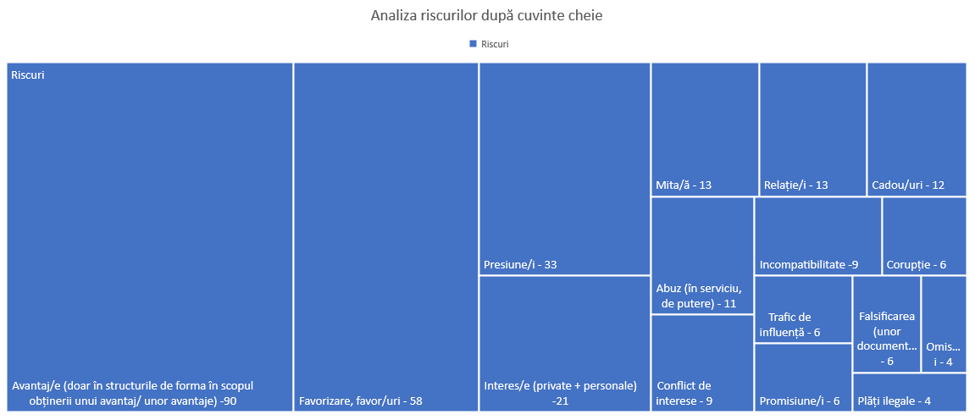

Slide 45
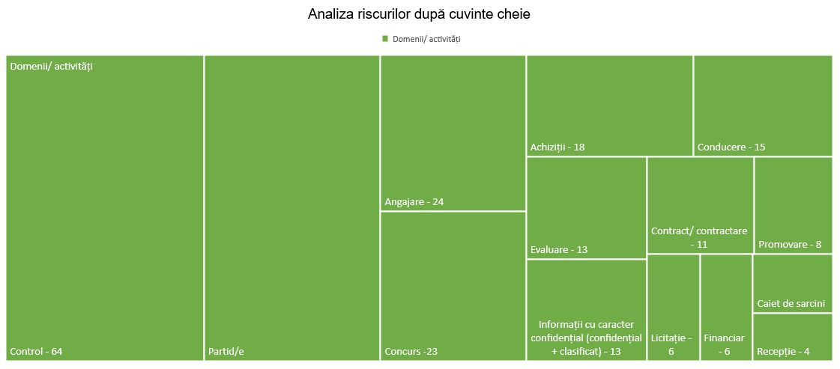

Slide 46
Avantaj/e (doar în structurile de forma în scopul obținerii unui avantaj/ unor avantaje) | 90
Abuz (în serviciu, de putere) | 11
Corupție | 6
Mita/ă | 13
Presiune/i | 33
Favorizare, favor/uri | 58
Trafic de influență | 6
Incompatibilitate | 9
Conflict de interese | 9
Rudă/e | 36
Interes/e (private + personale) | 21
Cadou/uri | 12
Omisiune/i | 4
Promisiune/i | 6
Relație/i | 13
Plăți ilegale | 4
Falsificarea (unor documente) | 6
Amenințare/i | 2
Prieten/i, prietenie | 7
Achiziție | 18
Licitație | 6
Concurs | 23
Angajare | 24
Evaluare | 13
Control | 64
Promovare | 8
Conducere | 15
Financiar | 6
Contract/ contractare | 11
Recepție | 4
Informații cu caracter confidențial (confidențial + clasificat) | 13
Partid/e | 57
Caiet de sarcini | 5

